Slide 1
Orangeを用いた機械学習tutorial
Hior Kino
2016/09/28改定版
欠点：複雑なことは出来ない
長所：GUIを元々備えているのでtutorialには良い。

Slide 2
Linear regression
i: # of variables, p: # of training data
x: size i vector, c: size (i+1) vector
f(x)= c\dot x + c_0
Minimize sum_p ( y_p – f(x_p) )^2/n + alpha \sum_i |c_i |
Model construction with training data
Input:{x_i}_p
output: c_i
Prediction with Test data
parameter: c_i
Input: {x_i}_p
output : f(x) for test x

Slide 3
Model setup
data
Descriptor: (x,x^2,x^3,x^4,x^5, sin(x))
Target: y=sin(x)
Model: f(x)= c0 + c1 x + c2 x^2 + c3 x^3 + c4 x^4 + c5 x^5 + c6 sin(x)
Regression:
Parameter: alpha, Input:(x,x^2,x^3,x^4,x^5,sin(x))_p, Output: (c0,…,c6)
What we expect: LASSO chooses f(x) = sin(x), (c0=c1=…=c5=0)

Slide 4
Orange, portのつなぎ方

Slide 5
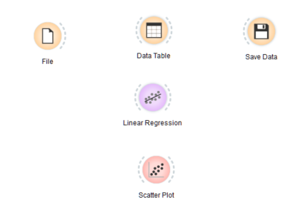
最初は何をどうすればよいのか分からない。
Input & output port
Output portのみ
input portのみ

Slide 6
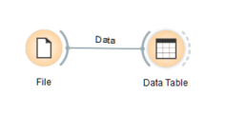
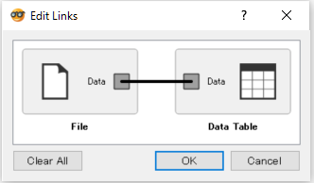
繋いでみる。
Output-input port同士が繋がる。

Slide 7
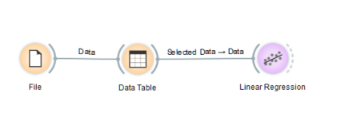
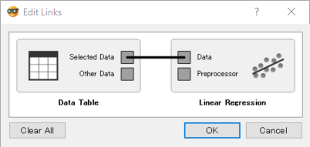
更に繋げてみる。
‘Data’が連結されていく。

Slide 8
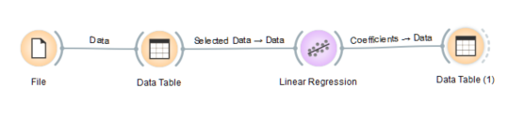
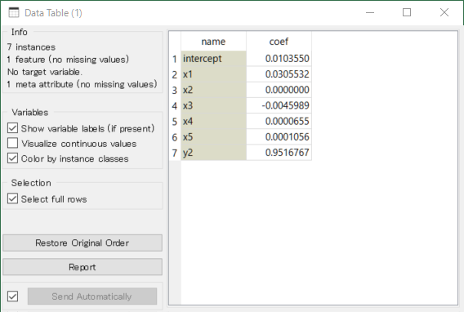
Linear regressionのoutputを何かと繋げてみる
Linkに“Selected” data とあるのでdataを全て”select”しておく。
Predictの値でなく係数と書いてある。

Slide 9
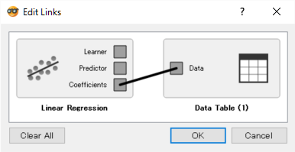
Linear regressionの結果を何かと繋げてみる(2)
この接続ではCoefficient-Dataとしか繋がらない。
Linear Regresion:“Predictor”に繋がるものは何か？

Slide 10
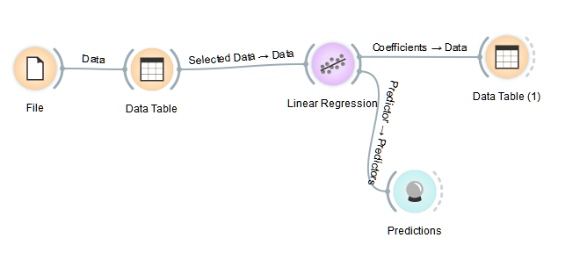
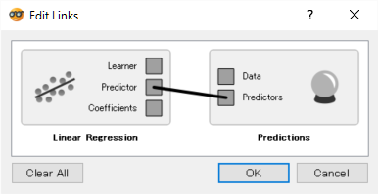
Predictorを繋げる。
[Predictons]は
Predictor-Predictionsと繋がる。

Slide 11
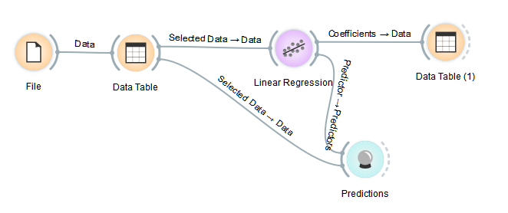
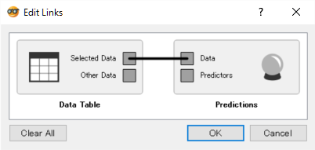
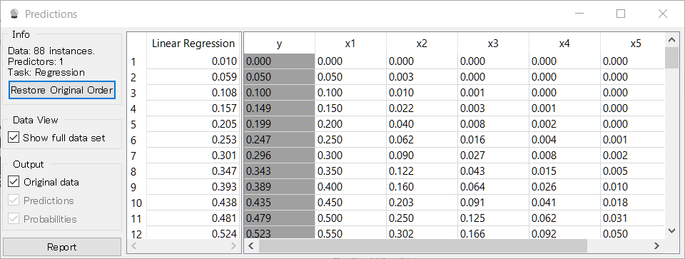
まだ回帰できていない。Predictionsには元Dataも繋げる必要がる。
[Predictions]はどちらのportも繋がると回帰の結果が出る。

Slide 12
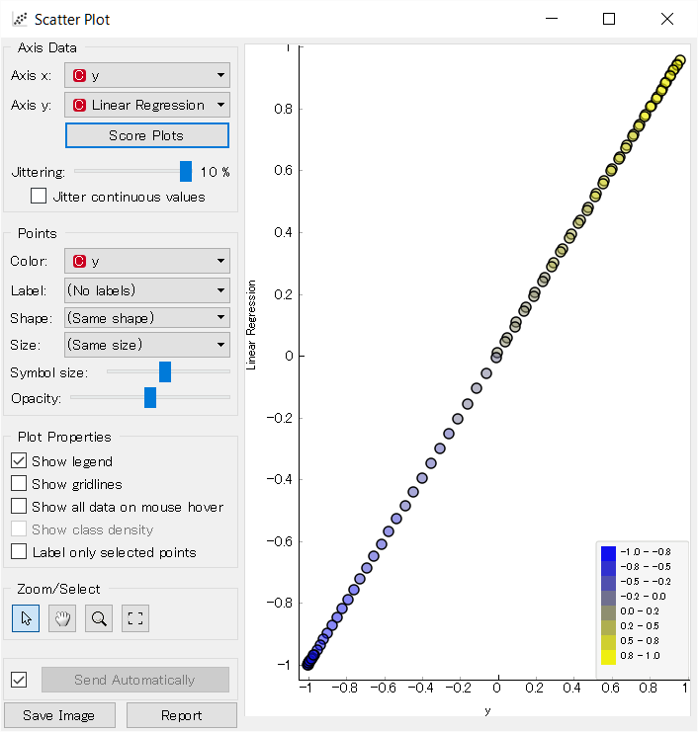
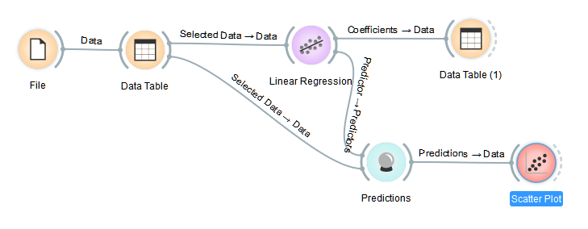
結果を図示する
繋げるだけで
y-y_predictがかける。
“Predictions”にx,y,y_predictのデータがはいっているので

Slide 13
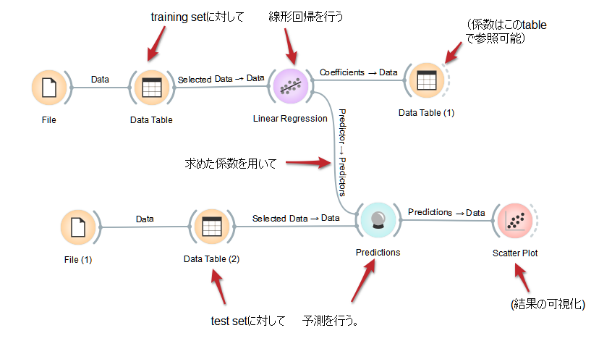
本来の形
Model construction with training data
Input:{x_i}_p
output: c_i
Prediction with Test data
parameter: c_i
Input: {x_i}_p
output : f(x) for test x
Training set
Test set

Slide 14
本来の形(2)
Model construction with training data
Input:{x_i}_p
output: c_i
Prediction with Test data
parameter: c_i
Input: {x_i}_p
output : f(x) for test x
同じデータを用いているのでtraining set側の[data table]と[predictions]を繋げている。

Slide 15
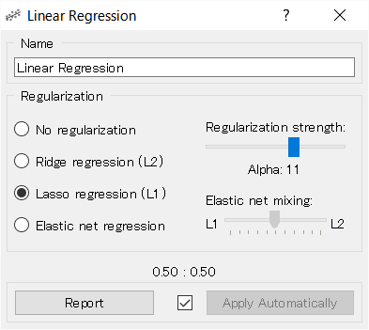
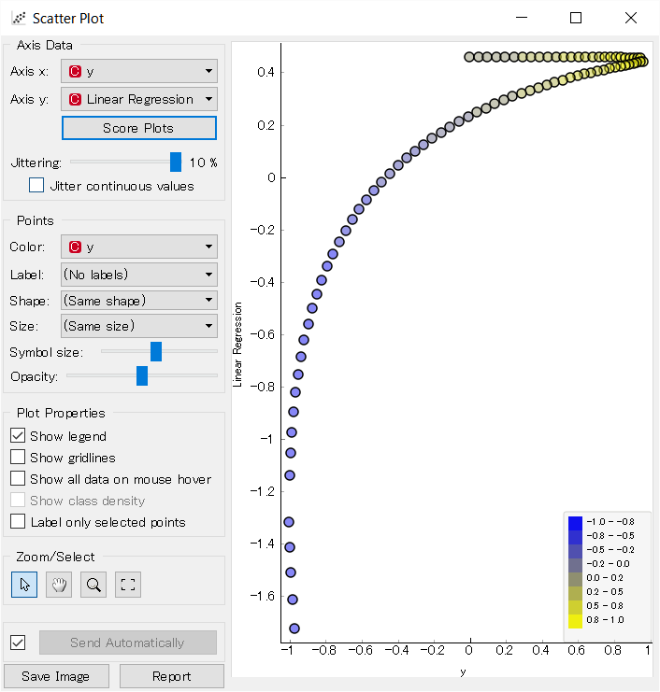
LASSO
Hyperparameter alphaを大きくしてもy2=sin(x)が選択されないのはなぜ？

Slide 16
Model setup
data
Descriptor: (x,x^2,x^3,x^4,x^5, sin(x))
Target: y=sin(x)
Model: f(x)= c0 + c1 x + c2 x^2 + c3 x^3 + c4 x^4 + c5 x^5 + c6 sin(x)
Regression:
Parameter: alpha, Input:(x,x^2,x^3,x^4,x^5,sin(x))_p, Output: (c0,…,c6)
What we expect: LASSO chooses f(x) = sin(x), (c0=c1=…=c5=0)
とはならない！

Slide 17
理由
入力データが規格化（大きさを揃える）されていないから。
f(x)= c0 + c1 x1 + c2 x + c3 x3 + c4 x4 + c5 x5 + c6 y2
Penalty term: α( |c0|+|c1|+…+|c5|+|c6| )
例えばx1 -> x1/1000と変換すると同じ回帰を行う関数はc1-> 1000c1となる。
Penalty termがα( |c0|+|1000c1|+…++|c5|+|c6| )となりc1が選択されにくくなる。（０になりやすくなる。）
大きなxを持つ係数(x3,x4,x5)が非０になりやすくなる。
小さなxを持つ係数(x1,x2,y2)は０になりやすくなる。
（LASSOは魔法ではない。適切なデータ準備が必要。）

Slide 18
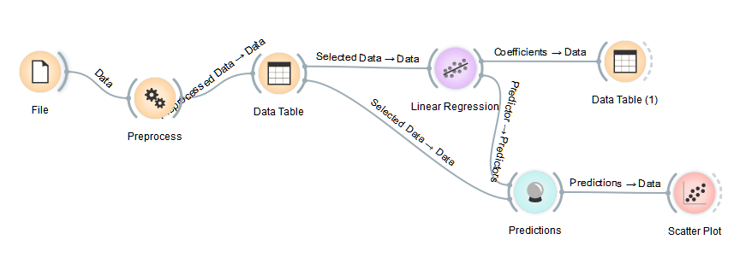
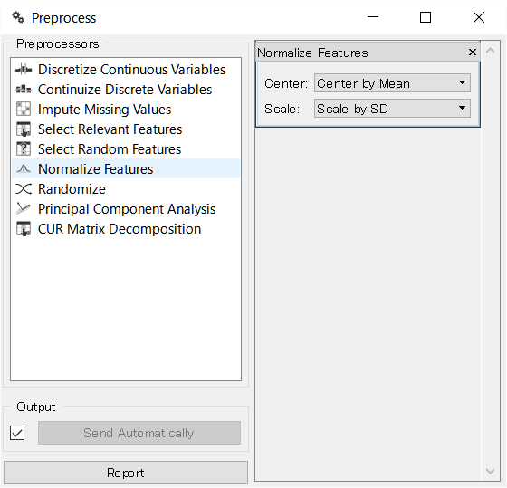
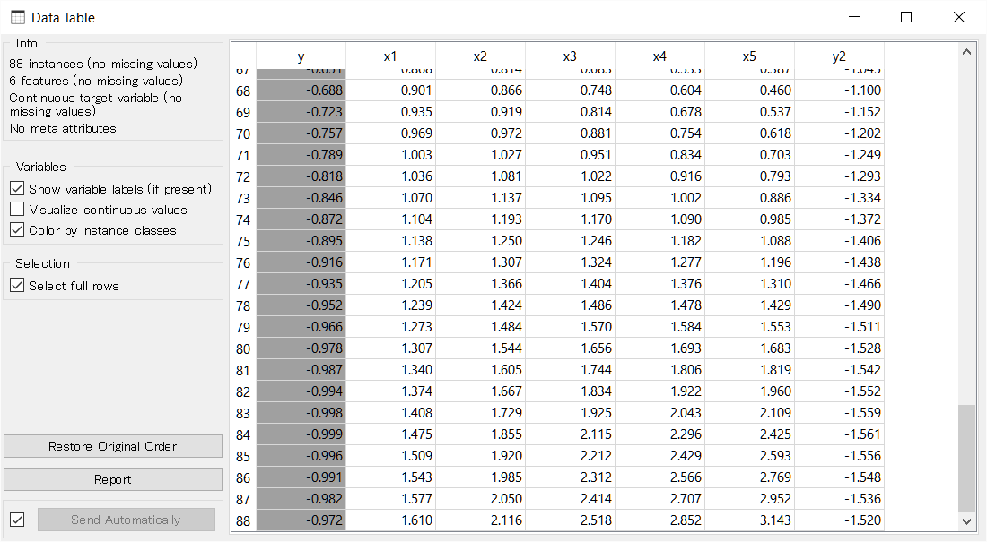
規格化
規格化されたので大きなxの値のデータがなくなっている。

Slide 19

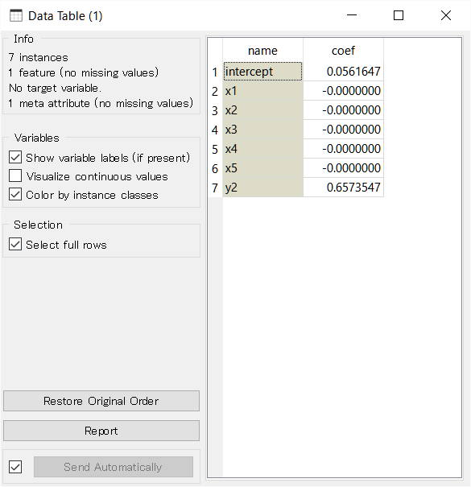
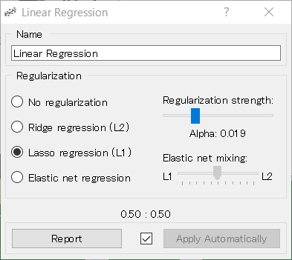
規格化(2)
αのスラーダーを大きくすると、切片とy2(sin(x)のこと)のみが非ゼロが分かる。
期待通りの結果が出た！

Slide 20
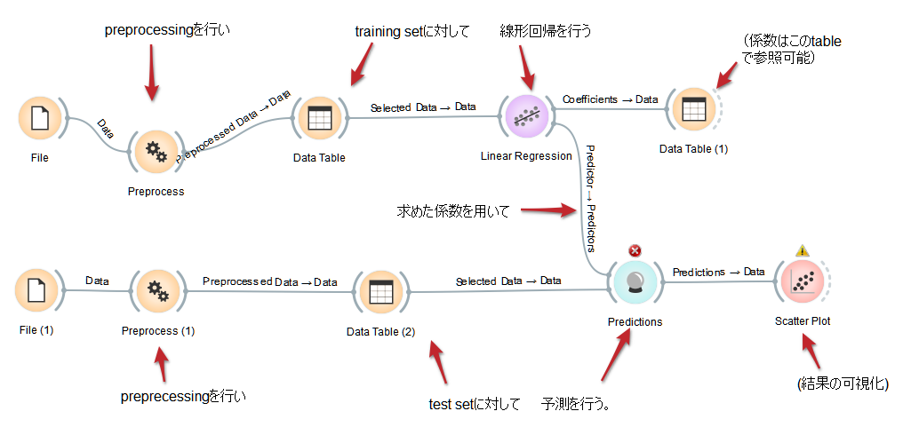
Training dataとtest dataが別にある場合
Training data
共通の規格化を行いたいのだがorangeでは出来ない。
Test data
注意：このflow chartは動作しない。

Slide 21
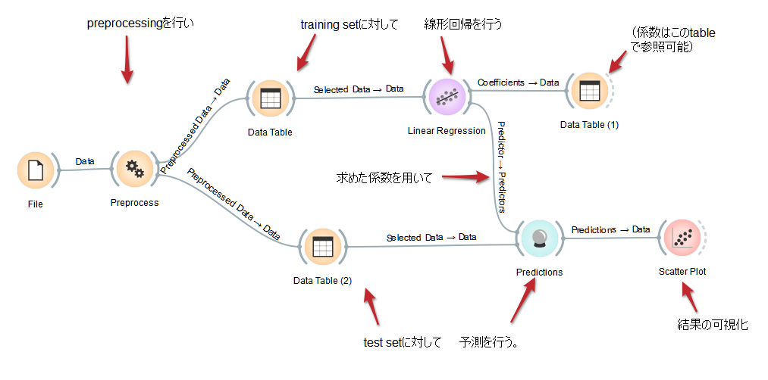
Training/test dataの同時規格化
orangeだけで行う場合は、[Data Table]選択で対応。
しかし、Orange外部、つまりファイルで規格化しておくことをすすめます。

